Slide 1
Penyembunyian Pesan Teks Pada Citra RGB Menggunakan Metode Discrete Cosine Transform
Mikha Alvredo Siahaan 17 615 021
D3 Teknik Informatika

Slide 2
Latar Belakang
Seiring dengan kemajuan teknologi jaringan serta perkembangan dari teknologi digital, steganografi banyak dimanfaatkan untuk mengirim pesan melalui jaringan internet tanpa diketahui orang lain dengan menggunakan media digital berupa file gambar, audio maupun video. Salah satu metode steganografi yang dapat digunakan adalah metode Discrete Cosine Transform (DCT).
DCT merupakan metode yang mentransformasikan sebuah informasi dari domain ruang atau waktu ke dalam domain frekuensi dengan tujuan untuk mempercepat transmisi, mengurangi penyimpanan di dalam memori, menyediakan representasi compact, dan sebagainya.

Slide 3
Rumusan Masalah
“Bagaimana melakukan penyembunyian pesan teks ke dalam citra RGB menggunakan metode DCT”

Slide 4
Tujuan
Mengimplementasikan steganografi untuk menyembunyikan pesan teks ke dalam citra RGB menggunakan DCT.
Melakukan ekstraksi pesan dari citra hasil steganografi.
Mengukur kinerja steganografi serta hasil ekstraksinya.

Slide 5
Batasan Masalah
Citra yang digunakan sebagai cover adalah citra berformat lossy.
Jenis citra RGB (24bit).
Proses penyembunyian pesan dilakukan pada layer B dan penyembunyian panjang pesan pada layer R.
Pesan yang akan disembunyikan adalah teks berupa huruf, angka dan simbol sesuai standar ASCII.

Slide 6
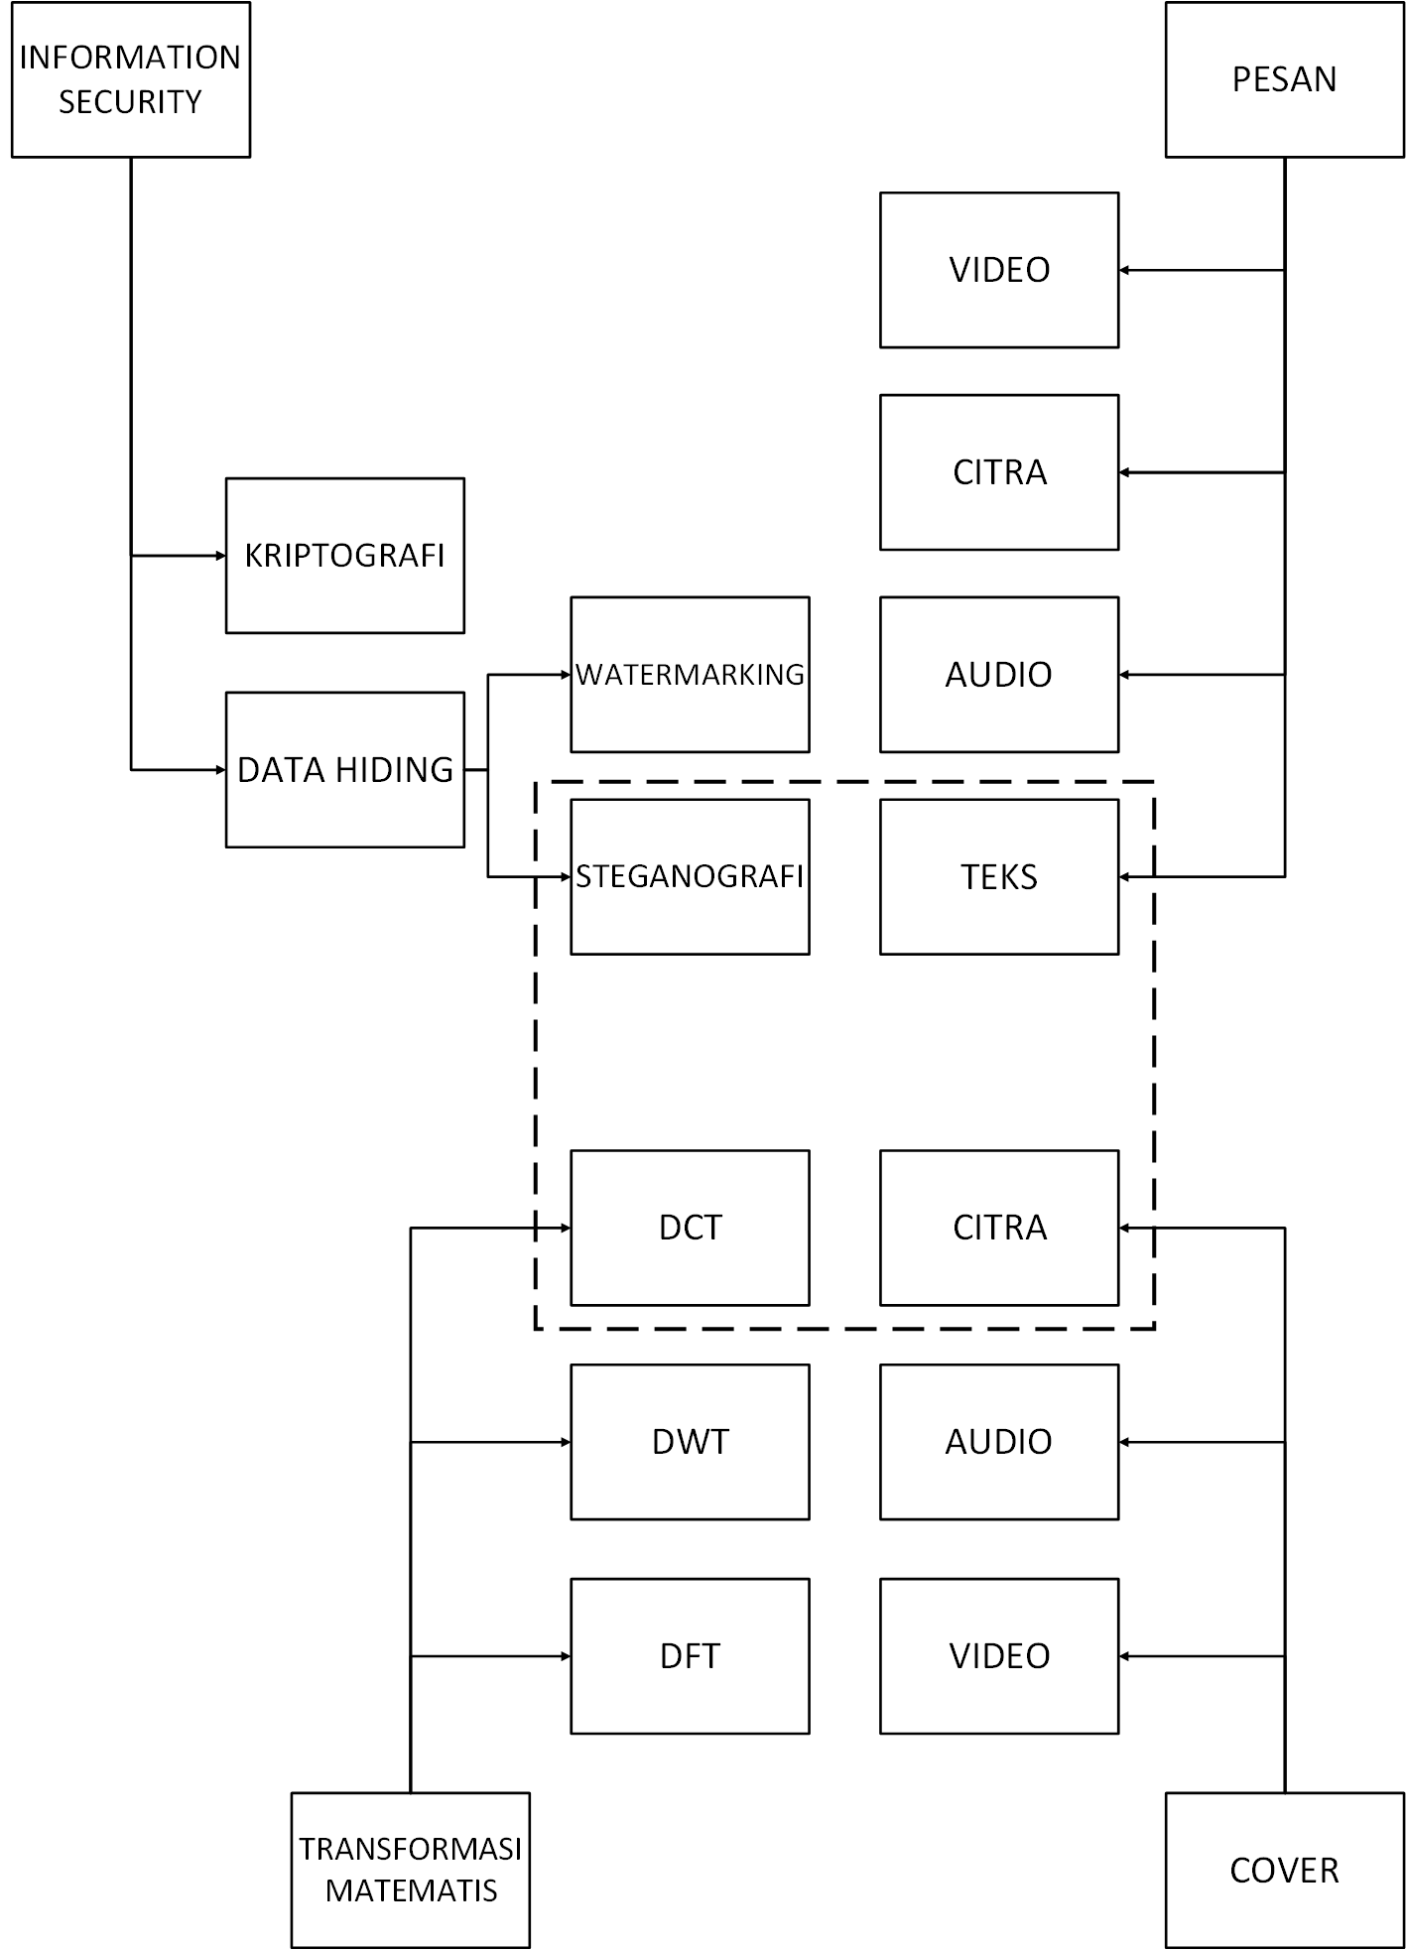
Kerangka Konsep

Slide 7
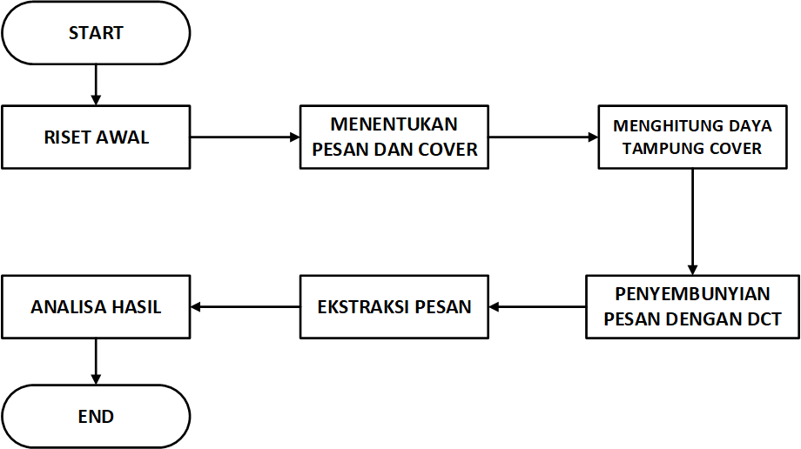
Metode Penelitian

Slide 8
Discrete Cosine Transform (DCT)
Transformasi Discrete Cosine Transform (DCT) merupakan salah satu transform coding yang akan merubah byte data dari domain spasial menjadi domain frekuensi dan memisahkan byte data tersebut menjadi dua bagian, yaitu frekuensi tinggi atau koefisien direct current (DC) dan frekuensi rendah atau koefisien alternating current (AC).

Slide 9
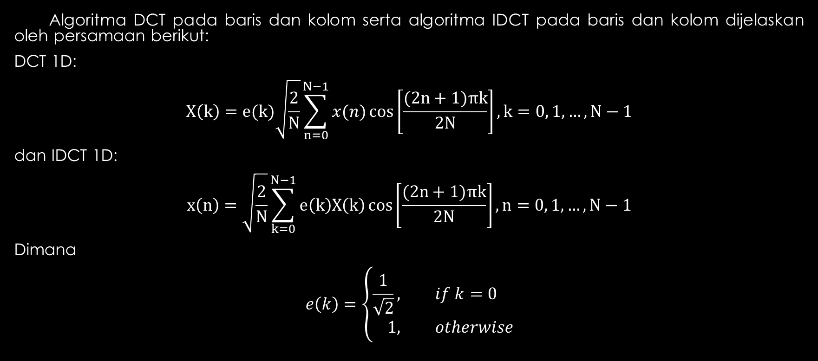
Discrete Cosine Transform (DCT) (lanj.)
Algoritma DCT pada baris dan kolom serta algoritma IDCT pada baris dan kolom dijelaskan oleh persamaan berikut:
DCT 1D:
$$X\left(k\right)=e(k)\sqrt{\frac{2}{N}}\sum_{n=0}^{N−1}{x(n)\cos\left[\frac{(2n+1)πk}{2N}\right],k=0, 1, …, N−1}$$
dan IDCT 1D:
$$x\left(n\right)=\sqrt{\frac{2}{N}}\sum_{k=0}^{N−1}{e\left(k\right)X\left(k\right)\cos\left[\frac{(2n+1)πk}{2N}\right],n=0, 1, …, N−1}$$
Dimana
$$e\left(k\right)=\left\{\begin{aligned}\frac{1}{\sqrt{2}}, &if k=0 \\ 1, &otherwise\end{aligned}\right.$$

Slide 10

Pembahasan
Dalam penelitian ini, citra yang digunakan sebagai cover-image adalah lena.jpeg dengan ukuran 225x225 piksel. Adapun file teks yang disembunyikan berisi paragraf pertama, kalimat pertama dan kalimat terakhir dalam paragraf kedua dari latar belakang bab 1 dengan jumlah karakter sebanyak 783 karakter.

Slide 11
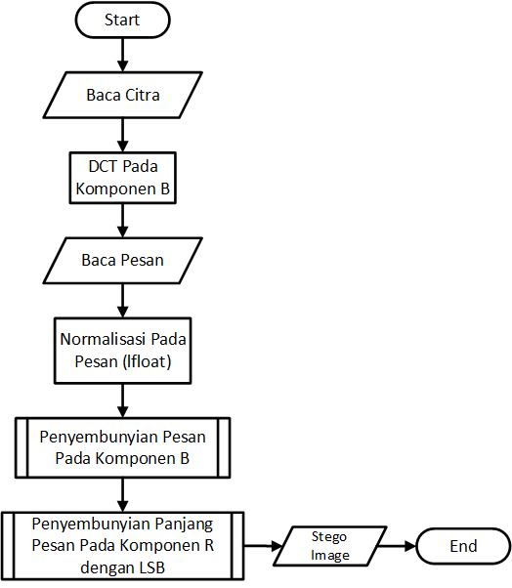
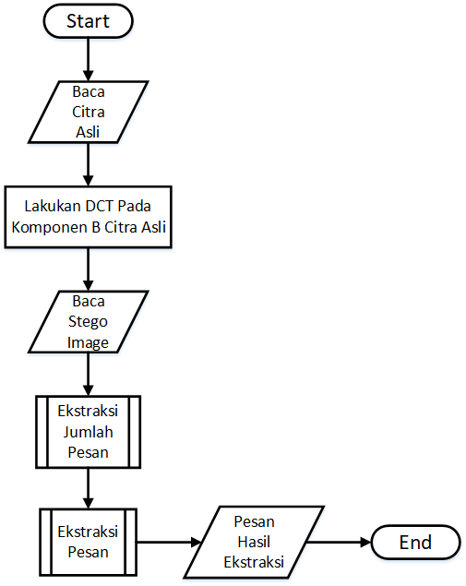
Embed
&
Ekstraksi

Slide 12
Embedding dengan DCT
Sebagai contoh, dilakukan proses DCT pada citra berukuran 8x8 piksel.

Slide 13
DCT Pada Citra 8x8 Piksel
Normalisasi
Hasil DCT Pada Baris

Slide 14
DCT Pada Citra 8x8 Piksel (lanj.)
Hasil DCT Pada Citra
Hasil Kuantisasi

Slide 15
Penyembunyian Pesan
Setiap karakter pada pesan diubah ke bentuk nilai ASCII dan di normalisasi sebelum disembunyikan. Pada karakter “S” dalam bentuk ASCII ialah 83, lalu di normalisasi menjadi -45. Penyembunyian pesan dilakukan dengan cara nilai normalisasi pesan ditambah dengan nilai piksel DCT pada koefisien DC (0,0). Yaitu (-27)+(-45)=-72.
+128 ->

Slide 16
Penyembunyian Panjang Pesan dengan LSB
Penyembunyian panjang pesan dilakukan pada komponen R dengan LSB. Karakter “S” jumlahnya adalah 1, nilai 1 tersebut diubah ke bentuk biner 16 bit yaitu (0000000000000001). Berikut nilai biner pada komponen R.
11001011 | 11001001 | 11000101 | 11000000 | 10111101 | 10111100 | 10111010 | 10111100
10110111 | 10101110 | 10011110 | 10001010 | 01110110 | 01100111 | 01011011 | 01010111
Lalu nilai biner angka “1” disembunyikan pada nilai biner dari komponen R.
11001010 | 11001000 | 11000100 | 11000000 | 10111100 | 10111100 | 10111010 | 10111100
10110110 | 10101110 | 10011110 | 10001010 | 01110110 | 01100110 | 01011010 | 01010111

Slide 17
Ekstraksi
Pada tahapan ini, diawali dengan membaca citra untuk proses DCT pada citra asli. Lalu dilakukan ekstraksi panjang pesan dari komponen R stego image. Setelah panjang pesan diketahui, ekstraksi pesan dilakukan dari komponen B stego image. Proses ekstraksi pesan dilakukan dengan cara mengurangkan nilai piksel DCT komponen B citra asli dengan nilai piksel komponen B stego image, dimana pengurangan nilai piksel tersebut terjadi pada koefisien DC (0,0). Kemudian dilakukan normalisasi pada hasil ekstraksi, lalu hasil nilai tersebut diubah menjadi bentuk karakter dan hasil ekstraksi pesan bisa disimpan.

Slide 18
Hasil MSE & PSNR
Persentase Jumlah Karakter dari Daya Tampung Jumlah Karakter Pada Citra | MSE | PSNR
~10% | 4687,0685 | 11,4218
~25% | 4694,7569 | 11,4147
~50% | 4703,1747 | 11,4069
~75% | 4708,9644 | 11,4015
~100% | 4713,7152 | 11,3972

Slide 19
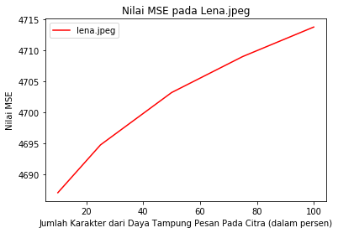
Hasil MSE
Persentase Jumlah Karakter dari Daya Tampung Jumlah Karakter Pada Citra | MSE
~10% | 4687,0685
~25% | 4694,7569
~50% | 4703,1747
~75% | 4708,9644
~100% | 4713,7152

Slide 20
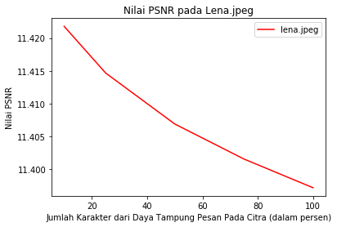
Hasil PSNR
Persentase Jumlah Karakter dari Daya Tampung Jumlah Karakter pada Citra | PSNR
~10% | 11,4218
~25% | 11,4147
~50% | 11,4069
~75% | 11,4015
~100% | 11,3972

Slide 21
Nilai MSE Hasil Ekstraksi Pesan
Persentase Jumlah Karakter dari Daya Tampung Jumlah Karakter pada Citra | MSE Pesan
~10% | 0
~25% | 0
~50% | 0
~75% | 0
~100% | 0

Slide 22
Kesimpulan
Berdasarkan percobaan yang telah dilakukan maka dapat disimpulkan bahwa pesan yang disembunyikan dapat diekstraksi dari citra hasil steganografi dengan tingkat keberhasilan 100%. Namun nilai PSNR dari citra hasil steganografi cenderung rendah karena proses IDCT tidak dilakukan pada komponen warna yang digunakan setelah pesan disembunyikan. Citra hasil steganografi cenderung memiliki warna sesuai komponen warna yang digunakan untuk penyembunyian pesan.

Slide 23


Citra Hasil Steganografi
~50% dari kapasitas pesan pada cover
~100% dari kapasitas pesan pada cover

Slide 24
Terima Kasih

